Slide 1

风

Slide 2
méi
guò
yě
tīng
zài
没
过
也
听
在
nà
shuō
zhī
diǎn
zǒu
走
那
说
枝
点

Slide 3
yě
fēng
zǒu
zài

Slide 4
7. 风
nǐ méi jiàn guò fēng
你 没 见 过 风，
wǒ yě méi jiàn guò fēng
我 也 没 见 过 风。
ní tīng shù yè shā shā shā
你 听 树 叶 沙 沙 沙，
nà shì fēng er zài gēn shù shuō huà
那 是 风 儿 在 跟 树 说 话。

Slide 5
7. 风
nǐ méi jiàn guò fēng
你 没 见 过 风，
wǒ yě méi jiàn guò fēng
我 也 没 见 过 风。
nǐ kàn shù zhī zài diǎn tóu
你 看 树 枝 在 点 头，
nà shì fēng er zài shù lín li zóu
那 是 风 儿 在 树 林 里 走。
PPT模板：www.1ppt.com/moban/ PPT素材：www.1ppt.com/sucai/
PPT背景：www.1ppt.com/beijing/ PPT图表：www.1ppt.com/tubiao/
PPT下载：www.1ppt.com/xiazai/ PPT教程： www.1ppt.com/powerpoint/
资料下载：www.1ppt.com/ziliao/ 范文下载：www.1ppt.com/fanwen/
试卷下载：www.1ppt.com/shiti/ 教案下载：www.1ppt.com/jiaoan/
PPT论坛：www.1ppt.cn PPT课件：www.1ppt.com/kejian/
语文课件：www.1ppt.com/kejian/yuwen/ 数学课件：www.1ppt.com/kejian/shuxue/
英语课件：www.1ppt.com/kejian/yingyu/ 美术课件：www.1ppt.com/kejian/meishu/
科学课件：www.1ppt.com/kejian/kexue/ 物理课件：www.1ppt.com/kejian/wuli/
化学课件：www.1ppt.com/kejian/huaxue/ 生物课件：www.1ppt.com/kejian/shengwu/
地理课件：www.1ppt.com/kejian/dili/ 历史课件：www.1ppt.com/kejian/lishi/
Notes:
PPT模板：www.1ppt.com/moban/ PPT素材：www.1ppt.com/sucai/
PPT背景：www.1ppt.com/beijing/ PPT图表：www.1ppt.com/tubiao/
PPT下载：www.1ppt.com/xiazai/ PPT教程： www.1ppt.com/powerpoint/
资料下载：www.1ppt.com/ziliao/ 范文下载：www.1ppt.com/fanwen/
试卷下载：www.1ppt.com/shiti/ 教案下载：www.1ppt.com/jiaoan/
PPT论坛：www.1ppt.cn PPT课件：www.1ppt.com/kejian/
语文课件：www.1ppt.com/kejian/yuwen/ 数学课件：www.1ppt.com/kejian/shuxue/
英语课件：www.1ppt.com/kejian/yingyu/ 美术课件：www.1ppt.com/kejian/meishu/
科学课件：www.1ppt.com/kejian/kexue/ 物理课件：www.1ppt.com/kejian/wuli/
化学课件：www.1ppt.com/kejian/huaxue/ 生物课件：www.1ppt.com/kejian/shengwu/
地理课件：www.1ppt.com/kejian/dili/ 历史课件：www.1ppt.com/kejian/lishi/

Slide 6
风
你没见过风，
我也没见过风。
你听树叶沙沙沙，
那是风儿在和树说话。
你没见过风，
我也没见过风。
你看树枝在点头，
那是风儿在树林里走。

Slide 7

放飞想象的翅膀
你没见过风，
我也没见过风。
（ ），
那是风儿在（ ）。

Slide 8

放飞想象的翅膀
你没见过风，
我也没见过风。
（ ），
那是风儿在（ ）。

Slide 9
风
解 落 三 秋 叶，
能 开 二 月 花。
过 江 千 尺 浪， 入 竹 万 竿 斜。
李峤

Slide 10

解落三秋叶

Slide 11
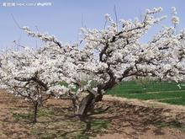
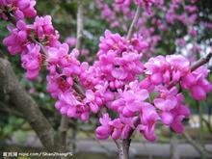
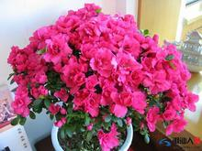
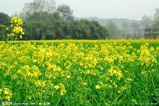
能开二月花

Slide 12
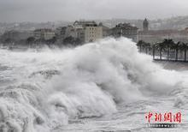
过江千尺浪

Slide 13

入竹万竿斜

Slide 14
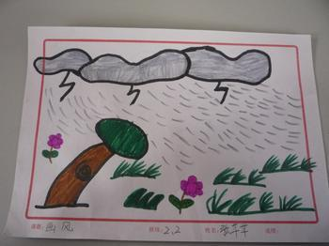
你会画风吗？

